Slide 1
Жизненный путь и духовный подвиг Схиархимандрита Илия (Ноздрин)
Работу выполнил:
Яковенко Павел Александрович,ученик 9-Б класса МБОУ СОШ ДС №6 г. Симферополь
Научный руководитель:
Парыгина Валентина Васильевна, учитель по предмету Основы Православной Культуры МБОУ СОШ ДС №6 г. Симферополь

Slide 2
В работе раскрыты события жизненного пути Схиархимандрита Илия, а также представлены истории о старце, которые рассказывают те кто имел опыт встречи с отцом Илией.
Схиархимандрит Илий (в миру Алексей Афанасьевич Ноздрин) известный старец, молитвенник и печальник о земле Русской.

Slide 3
Илий священнослужитель Русской православной церкви, духовник братии Оптиной пустыни, личный духовник патриарха Московского Кирилла.

Slide 4
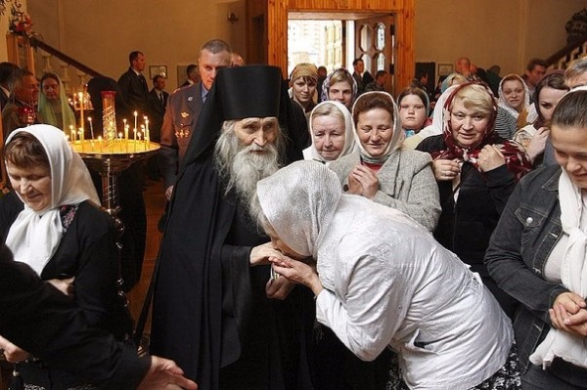
Слова старцев всегда много значили на Руси.
Достаточно вспомнить, как в XIX в. Достоевский приезжал в Оптину пустынь для встречи со старцем Амвросием.
Сегодня возрождение старчества в знаменитой Оптинской обители связано с именем схиархимандрита Илия (Ноздрина)

Slide 5
В миру Ноздрин Алексей Афанасьевич, родился 8 марта 1932 года в селе Становой Колодезь Орловского района Орловской области, в благочестивой крестьянской семье.
Отец — Афанасий Иванович Ноздрин,
мама — Клавдия Васильевна.
При крещении был наречён в честь Алексия, человека Божьего.
Имел трёх братьев и сестру.

Slide 6
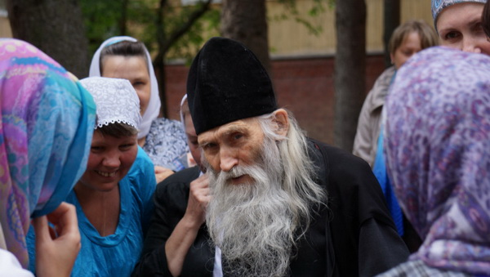
Старец встречается с людьми, выслушивает их проблемы, дает советы и благословляет на благие дела.

Slide 7
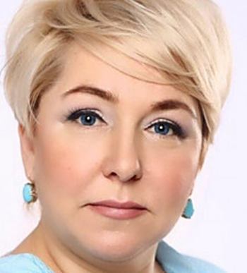
Ирина Гусева
Волгоградская область – Волжский одномандатный избирательный округ №84
Первый заместитель председателя комитета ГД по бюджету и налогам
«Господь даровал нам батюшку Илия- человека, умеющего смотреть в корень, видеть наши человеческие немощи и духовно исцелять их. Он может вовремя сказать свое твердое, решительное пастырское слово, как пластырь на рану, залечит раненную грехом душу и поможет адекватно рассмотреть все поставленные жизнью задачи и принять своевременные и правильные решения…»

Slide 8
Ольга Кормухина
Заслуженная артистка России
Обращалась к Батюшке Илию за благословением. Его ответ был: «У вас все будет хорошо, только не забывайте про благотворительные концерты».

Slide 9
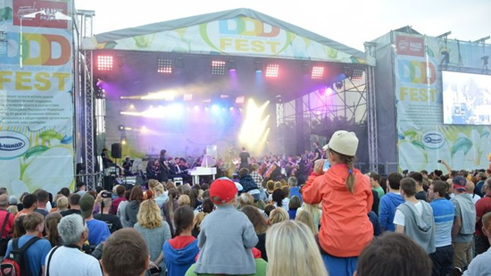
фестиваль «Дорога добрых дел»
И спустя немного времени она организовала фестиваль «Дорога добрых дел», где любой желающий может насладиться классической и эстрадной музыкой в исполнении звезд мирового уровня.

Slide 10
Александр Иванович Фокин
Лет 15 назад к тогда еще схиигумену Илию в Оптину обратился Александр Иванович Фокин с больным сыном.
Батюшка благословил их поехать на источник и искупаться, что и было сделано.
И мальчик исцелился.

Slide 11
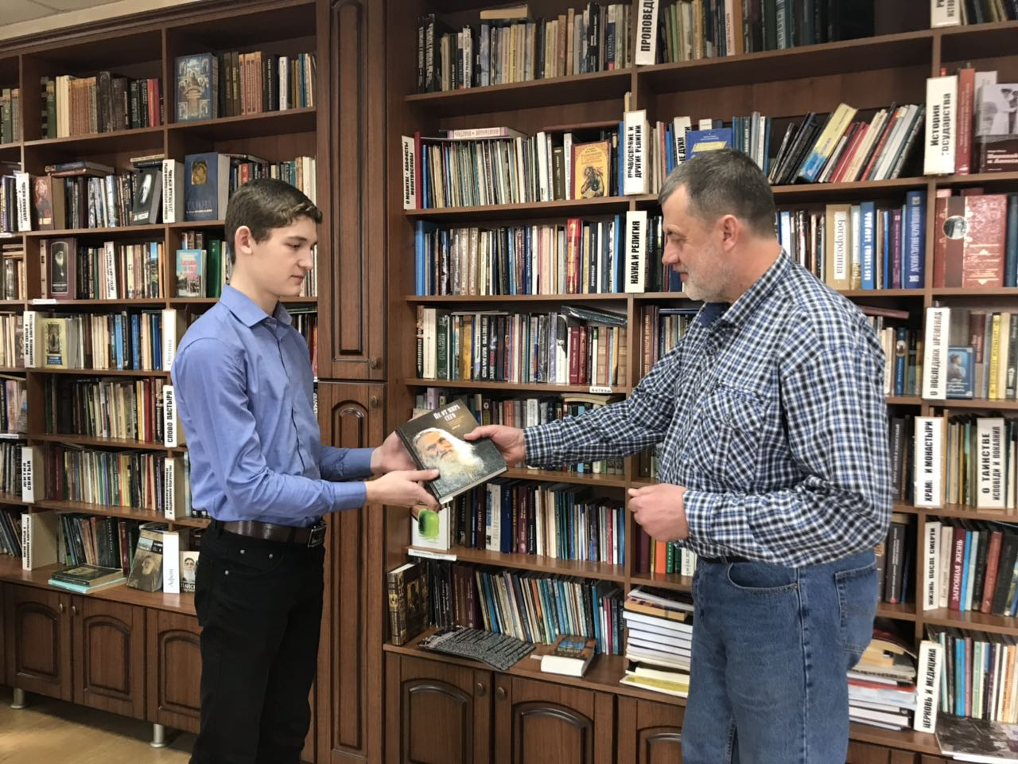
Книжный магазин «Родное Слово»
В 2005 году по благословению схиигумена Илии (Ноздрина) Владимиром Шпатаковым было создано православное издательство «Родное Слово».

Slide 12
Издательство «Родное Слово» занимается миссионерской и просветительской деятельностью.
На сегодняшний день при поддержке и содействии крупнейших российских православных издательств (Данилов монастырь г. Москвы, Сретенский монастырь и др.) изданы десятки книг (часть из которых раздаётся бесплатно), и этот список постоянно пополняется.

Slide 13
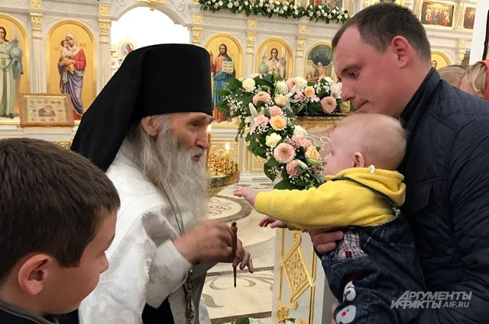
Люди со всех уголков страны приезжают к нему за помощью, исцелением, благословением, наставлением, каждое слово старца воспринимают как пророчество.
Считается, что его молитва обладает двойной силой, потому как это молитва просветленного.

